Slide 1

Desarrollo FullStack de Aplicaciones
Modernas con IA y Cloud

Slide 2


Contenidos
1.
Presentación Inicial
2.
Contenidos del Programa
3.
Desarrollo de las Sesiones
4.
Metodología de Enseñanza
5.
Cronograma y Duración
6.
Requisitos Previos

Slide 3
Contenidos
7.
Calificaciones
8.
Actividades y Evaluaciones
9.
Recursos de Apoyo
10.
Resultados de Aprendizaje Esperado
11.
Casos de Estudio
12.
Bibliografía y Recursos Recomendados
13.
Cierre y Comunidad

Slide 4
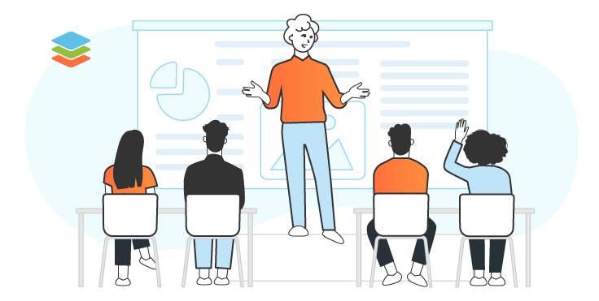



Presentación Inicial
I
Consultor: Jhonatan Lyons
Participantes: Presentación Breve
Objetivos generales: Descripción general

Slide 5
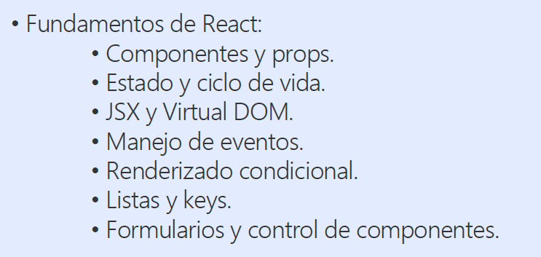
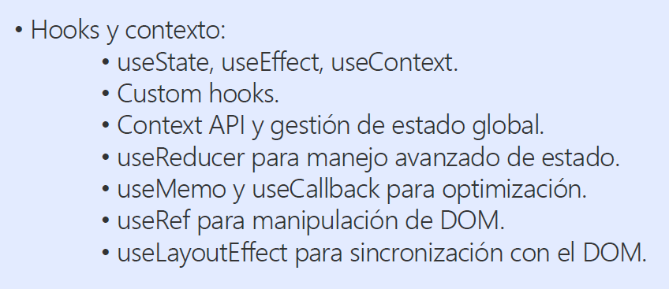
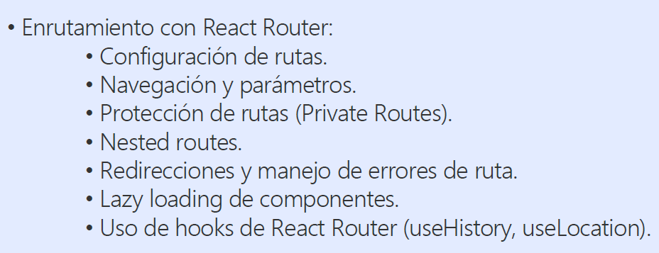
Contenido del Programa
1
2
3

Slide 6
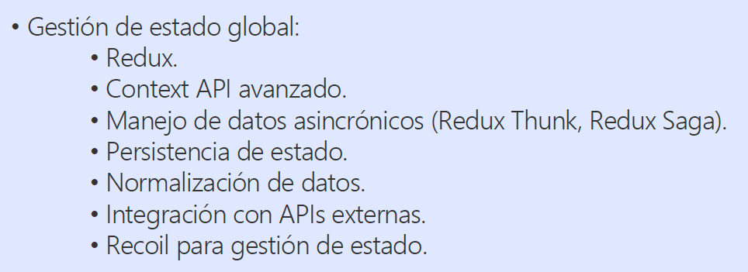
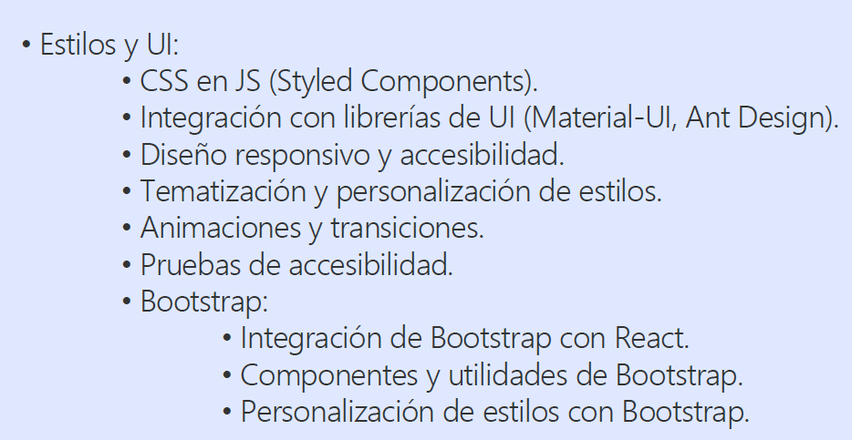
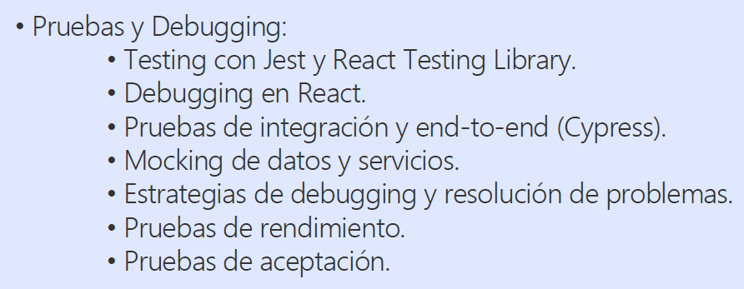
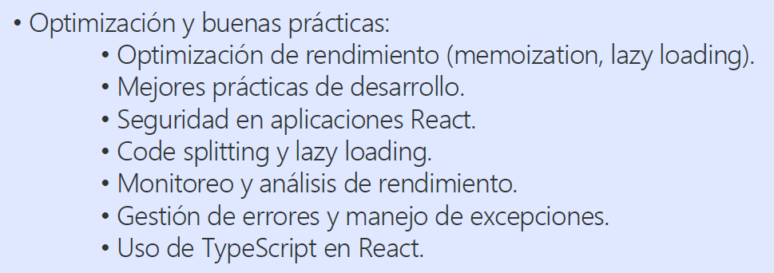
Contenido del Programa
4
5
6
7

Slide 7





Desarrollo de las Sesiones
I
Dinámica de cada sesión (teoría + práctica en vivo).
Ejercicios individuales y grupales.
Revisión de avances en proyectos.
Sesiones de retroalimentación.

Slide 8

Metodología de Enseñanza
Clases magistrales, talleres prácticos, trabajo en equipo, proyecto guiado.
Nivel de acompañamiento del consultor.

Slide 9

Cronograma y Duración
Número de semanas o sesiones. 2 Semanas - 6 Sesiones
Duración estimada de cada sesión. 3 a 4 Horas
Fechas de entregas importantes: Idea de Proyecto

Slide 10
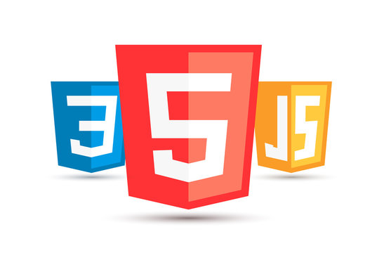


Requisitos Previos
Conocimientos básicos sugeridos (HTML, CSS, JavaScript)
Herramientas necesarias: Node.js, npm/pnpm, Visual Studio Code, Git.

Slide 11
Calificaciones
Participación en clase (10%).
Ejercicios prácticos semanales (25%).
Actividades y quices cortos (15%).
Proyecto intermedio (20%).
Proyecto final integrador (30%).

Slide 12
Actividades y Evaluaciones
Prácticas guiadas paso a paso.
Retos de programación por módulos.
Exposición de resultados.
Autoevaluación y coevaluación entre compañeros.

Slide 13
Recursos de Apoyo
Material de lectura (documentación oficial, artículos recomendados).
Ejemplos de código y repositorio GitHub del curso.
Canales de comunicación (foro,correo).

Slide 14
Casos de Estudio / Proyecto Final
Crear aplicaciones SPA completas con React.
Integrar APIs externas.
Gestionar estado global.
Aplicar buenas prácticas y optimización.

Slide 15
Casos de Estudio / Proyecto Final
Proyecto a desarrollar:
Ejemplo: aplicación de gestión de tareas con React, integración de API y persistencia.

Slide 16
Bibliografía y Recursos Recomendados
Documentación oficial de React.
Tutoriales y libros recomendados.
Repositorios de referencia.

Slide 17
Cierre y Comunidad
Invitación a seguir aprendiendo (Next.js, TypeScript, testing).
Acceso a comunidad de React.

Slide 18
Muchas gracias

